Slide 1






テレワーク環境でのコンフリクトを疑似体験するワークショップ
Notes:
これから、プロジェクトマネージャー、プロジェクトメンバーが、ロールプレイを通してテレワーク環境でのコンフリクトを疑似体験しその対処方法を習得できる「テレワーク環境でのコンフリクトを疑似体験するワークショップ」ワークショップを始めたいと思います。
よろしくお願いします。

Slide 2
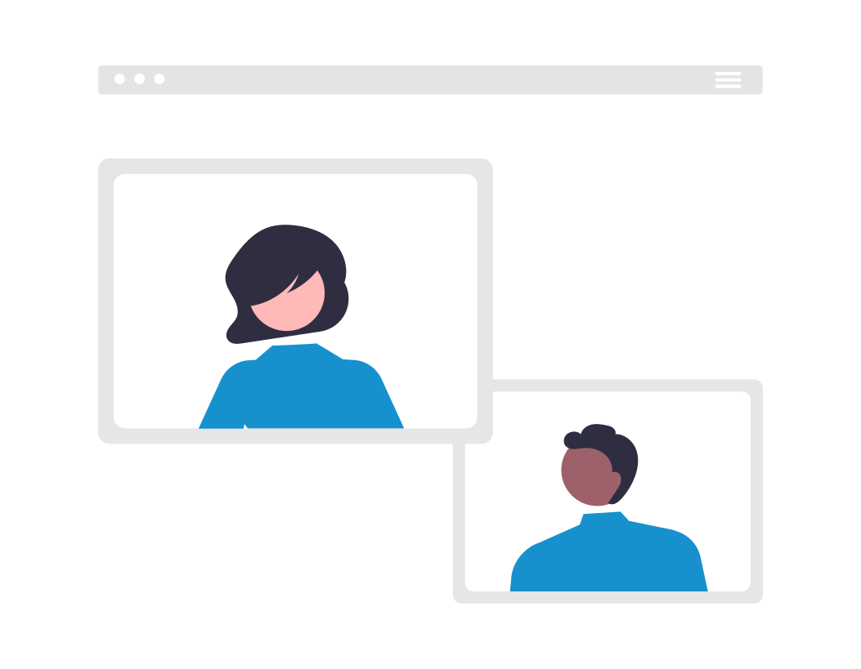
目次
ワークショップのねらい
コンフリクトについて
ワークショップの概要
ワークショップの流れ
ロールプレイの実施方法
振り返りシートの記入方法
振り返りセッションについて
ロールプレイで登場するプロジェクトと人物紹介
Notes:
目次は以下の通りです。

Slide 3


ワークショップのねらい
コンフリクトを疑似体験し、フィードバックを受けることで、自身のコンフリクトへの対処の課題が明らかになる。
コンフリクトの5つの対処方法を理解する。
テレワーク環境でカメラを利用した効果的なコミュニケーション方法を習得できる。
学習目標
情報システムプロジェクトに従事するIT技術者が、コンフリクトを効果的に対処できるようになる。
テレワーク環境でのコミュニケーションを改善する。
チーム業務における生産性の向上をはかる。
期待される効果
Notes:
このワークショップを受講する学習目標は
コンフリクトを疑似体験し、参加者同士でフィードバックをし合うことで、自身のコンフリクトへの対処の課題が明らかになります。
コンフリクトの5つの対処方法を理解できます。
テレワーク環境でカメラを利用した効果的なコミュニケーション方法を習得できます。
ワークショップ受講後に期待される効果として
情報システムプロジェクトに従事するIT技術者が、コンフリクトを効果的に対処できるようになる。
テレワーク環境でのコミュニケーションを改善する。
チーム業務における生産性の向上をはかる。
です。

Slide 4

コンフリクトについて
コンフリクト：異なる意見や要求などがぶつかりあっている緊張状態
コンフリクトの対処方法
①協調 お互いにコンフリクトを解決しようとする。
②競争 自分の意見を相手に一歩的に押し付ける。
③適応 相手の配慮を優先し、自分の意見を軽視する。
④妥協 交渉によって自分と相手が最低限満足できる。
⑤回避 コンフリクト自体や可能性を避ける。
出典：Robbins， S.， Essentials of organizational behavior， 8th edition. Pearson Education (2005)（髙木春夫訳『新版 組織行動のマネジメント』ダイヤモンド社）
Notes:
まず、ワークショップを受講するための前提知識として必要な、コンフリクトについて説明します。
コンフリクトとは、異なる意見や要求などがぶつかりあっている緊張状態を指します。発生した際に双方の関係をWin-Winとなるように進め、利害の衝突や対立を解消すると同時に、人材や組織全体の成長につなげることをコンフリクトマネジメントといいます。
コンフリクトと聞くと、あまりよくない印象を持たれる方もいるかと思いますが、必ずしもすべてが悪いものではなく、適切にマネジメントすれば、高い創造性とより良い意思決定につながります。 適切なコンフリクトマネジメントによって、プロジェクトの生産性が向上します。
コンフリクトの対処方法には５つの種類があります。
お互いにコンフリクトを解決しようとする、協調
自分の意見を相手に一歩的に押し付ける、競争
相手の配慮を優先し、自分の意見を軽視する、適応
交渉によって自分と相手が最低限満足できる、妥協
コンフリクト自体や可能性を避ける、回避
これらの対処のうち、お互いに配慮しながら意見を活かし合う「協調」が有効とされています。一方、互いに配慮せず問題から逃げることになる「回避」は双方にとってよくない結果になるといわれています。

Slide 5
ワークショップ概要
主催者：
ワークショップの司会役（1名）
司会補佐(1名)
参加者：
ロールプレイの実演者（２名）
実施形態 : オンライン会議システム(Zoom, Google meet, Teamsなど）
Notes:
主催は、司会と司会補佐の2名です。
今回の参加者は、ロールプレイを実演してもらう[A]さんと[B]さんです。
実施形態は、今回のようなオンラインで実施します。

Slide 6
ワークショップの流れ
① ロールプレイ1回目 （7分） | 指示書を読み、シナリオに沿ってロールプレイを実施。 カメラはオフとする。
② 1回目振り返りシート記入 (3分） | 1回目ロールプレイを振り返って、感想などを記入。
③ ロールプレイ2回目 （7分） | ロールを交代する。 指示書を読み、シナリオに沿ってロールプレイを実施。 カメラはオンとする。
④ 2回目振り返りシート記入 （3分） | 2回目のロールプレイを振り返って、感想などを記入。
⑤ 振り返りセッション （15分） | 参加者がお互いに、振り返りシートに記載した内容を紹介し合う。 主催者側から、コンフリクトへの対処方法やWeｂカメラの効果について解説する。
Notes:
ワークショップの流れは以下の通りです。
まず、ロールプレイ1回目を実施し、そのあとロールプレイの振り返りをしてもらいます。
次に、ロールプレイ2回目を実施し、そのあと再びロールプレイの振り返りをしてもらいます。
最後に、振り返りセッションとしてお互いのロールプレイの振り返りをするとともに、今回のロールプレイのポイントについて解説したいと思います。

Slide 7

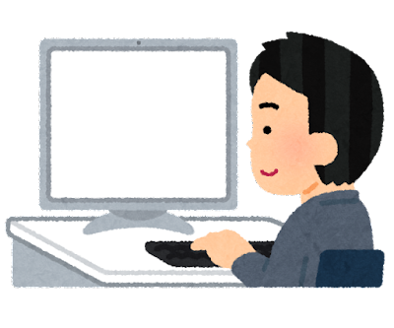

ロールプレイ1回目
カメラをオフにして実施。
1) 参加者2名は、それぞれに配られたロールの指示書を読む。（2分間） 指示書にはロールプレイのシナリオと、参加者へのプレイの指示、ゴールが書かれている。
2) コンフリクトを解決するためのロールプレイを演じる。(5分間)
参加者１
参加者２
Notes:
1回目のロールプレイはカメラをオフにして実施します。
参加者のお二人は、この後配るロールの指示書を読みます。 指示書にはロールプレイのシナリオと、参加者へのプレイの指示、ゴールが書かれています。
そのあと、5分間でコンフリクトを解決するためのロールプレイを演じてもらいます。
司会者メモ：ここで、Aさん、Bさんをどちらのロールを演じるかを指名します。
司会補佐メモ：AさんとBさんに指示書を配る準備をします。

Slide 8
1回目振り返りシート記入
１回目ロールプレイ実施後、参加者が下記の振り返りシートを記入する。
1) あなたの選んだコンフリクトの対処方法はどれでしたか？ 【複数選択可】
2) あなたの取ったコンフリクトの対処で、演じたストーリーの「ゴール」は達成できましたか？ また、そう思った理由を記載してください。
3) 自分の意見によって相手の意見や行動を変えることはできましたか？ また、 そう思った理由を記載してください。
コンフリクトの対処方法には５つの種類があります。
a) 協調 お互いにコンフリクトを解決しようとする。
b) 競争 自分の意見を相手に一歩的に押し付ける。
c) 適応 相手の配慮を優先し、自分の意見を軽視する。
d) 妥協 交渉によって自分と相手が最低限満足できる。
e) 回避 コンフリクト自体や可能性を避ける。
Notes:
１回目ロールプレイ実施後、参加者はこのような振り返りシートを記入します。
先ほど簡単に説明したコンフリクトの対処方法を選択し、自分がどう対処できたかを記載してもらいます。

Slide 9
ロールプレイ2回目
役割を交代、カメラをオンにして実施。
1) 参加者2名は、それぞれに配られたロールの指示書を読む。（2分間） 指示書にはロールプレイのシナリオと、参加者へのプレイの指示、ゴールが書かれている。
2) コンフリクトを解決するためのロールプレイを演じる。(5分間)
参加者１
参加者２
Notes:
2回目のロールプレイは、プロジェクトマネージャーの役を交代し、カメラをオンにして実施します。
参加者のお二人は、この後配るロールの指示書を読みます。 指示書にはロールプレイのシナリオと、参加者へのプレイの指示、ゴールが書かれています。
そのあと、5分間でコンフリクトを解決するためのロールプレイを演じてもらいます。

Slide 10
2回目振り返りシート記入
2回目ロールプレイ実施後、参加者が下記の振り返りシートを記入する。
1) あなたの選んだコンフリクトの対処方法はどれでしたか？ 以下の選択肢から選択してください。（複数選択可）
a)協調 ｂ）競争 ｃ）適応 ｄ）妥協 e)回避
2) あなたの取ったコンフリクトの対処で、演じたストーリーの「ゴール」は達成できましたか？ また、そう思った理由を記載してください。
3) 自分の意見によって相手の意見や行動を変えることはできましたか？ また、 そう思った理由を記載してください。
4) カメラのオンとオフでは、会話がしやすかったのはどちらですか？ 【 ２回目のみ 】 また、 そう思った理由を記載してください。
Notes:
2回目ロールプレイ実施後、参加者は先ほどと同様に振り返りシートを記入します。
コンフリクトの対処方法を選択し、自分がどう対処できたかを記載してもらいます。
今回は最後の質問として、カメラオンとオフの違いについての記入があるのでお願いします。

Slide 11
ロールプレイの実施後の振り返りセッション
１） 参加者が、お互いに、1回目振り返りシート、2回目振り返りシートに記載した内容
を紹介し合います。
２） 主催者から以下を解説します。
「各ロールに設定されたゴール」の説明
実施したシナリオにおけるコンフリクトの5つ対処方法の解説
カメラのON/OFFによるメリットとデメリットの解説
Notes:
2回のロールプレイ実施後、振り返りセッションを実施します。
詳細はロールプレイ実施後また再度お話しますが、
振り返りシートに記載した内容を紹介する時間と、こちらから今回のシナリオの対処方法についての例をお話します。

Slide 12
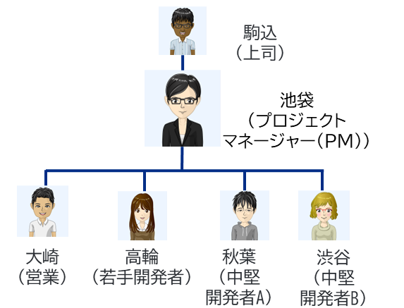
ロールプレイの設定
「社会人の学び直し支援サービス開発」 プロジェクト
プロジェクトチームは、プロジェクトマネージャーの上司、プロジェクトマネージャー、営業、若手開発者、中堅開発者A、中堅開発者Bの６名で構成されている。
プロジェクトは、基本的にテレワークで実施している。
このプロジェクト遂行中に、プロジェクトマネージャーと上司、メンバーの間でコンフリクトが発生する。
プロジェクト体制図
Notes:
今回のロールプレイの設定は以下の通りです。
「社会人の学び直し支援サービス開発」プロジェクトの中でコンフリクトが発生する設定となっています。

Slide 13
ロールプレイのプロローグ
これは、ある社内基幹システム刷新プロジェクトの成功から数年後の話である。
飛鳥ソフトウェア株式会社は新たな事業拡大として「社会人の学び直しを支援するサービス」を提供する「大化テクノロジー」という組織を発足することにきめた。そこで白羽の矢が立ったのはシステム刷新プロジェクトでも活躍した駒込だ。駒込を中心に、選りすぐりのメンバーを集めて作られた組織に、周囲は期待の目を向けている。
大化テクノロジーの初めてのプロジェクトとして、学生や社会人の学習をサポートするLMSのサービスを開発することとなった。大化テクノロジーのCEOである駒込はこのプロジェクトのプロジェクトマネージャーとして、自分の部下である池袋を置くことにきめた。駒込とは仲が良く、腕の立つ若手だ。
「池袋さんは、プロジェクトマネージャーとしての経験は浅いが、判断も早くこのプロジェクトには適任だろう！」
さて池袋は、社内外から期待されたこのプロジェクトで無事にプロジェクトができるのだろうか？
Notes:
プロローグは以下の通りです。参考程度に読んでおいてください。
（説明はしなくてもよいです）

